Slide 1

LEXOTEKA w pigułce
Płatna propozycja dla studentów prawa i administracji.
LEXOTEKA to jedyny i największy na rynku zbiór interaktywnych przepisów, podręczników i orzecznictwa dostępny online na platformie LEX.
LEX Student
(pakiet nieodpłatny)
Podręczniki online
podlinkowane do aktów prawnych i orzecznictwa
Pulpit
studencki
Notes:
1

Slide 2
Dlaczego LEXOTEKA: KORZYŚCI
Wygoda
korzystania
Zawartość
Twój pierwszy LEX
Dostęp online
Szybki i wygodny sposób przeszukiwania treści podręczników
Przepisy, orzecznictwo
i podręczniki w 1 miejscu
Procedury prawne
w formie klikalnych schematów
z komentarzami
Bogata baza bibliograficzna
Podstawowe narzędzie
pracy prawnika
Notes:
2

Slide 3

Dodatkowe cechy ważne z punktu widzenia dziekanów
Integracja z LEX
Legalne i zawsze aktualne
źródło wiedzy
Przekazanie wiedzy
studentom w atrakcyjnej
i wygodnej formie
Notes:
3

Slide 4
Korzystaj zawsze z najnowszego wydania podręcznika połączonego
z LEX
1
Czy chcesz mieć dostęp do ponad 100 podręczników w cenie 1?
2
Wszystkie przepisy, orzecznictwo
i podręczniki w 1 miejscu
Dowiedz się jak jednym kliknięciem przeszukać cały podręcznik
3
4

Slide 5

Kontent wyróżniający LEXOTEKĘ
od LEX Student
Zawartość merytoryczna
Dziennik Ustaw: pełna baza
135 podręczników akademickich
Monitor Polski: pełna baza
Akty korporacyjne: komplet aktów samorządu: sędziów,
radców prawnych, komorników, adwokatów, prokuratorów (w sumie 1750)
8 monografii
Dokumenty źródłowe
Orzeczenia sądów polskich: jak w LEX Gamma
Dokumenty autorskie
Komentarz do Kodeksu Cywilnego
Orzeczenia sądów europejskich: wybór orzeczeń sądów europejskich,
istotnych w procesie dydaktycznym (w sumie 119)
Pomniki prawa: pełna baza
50 procedur powiązanych z art. 222 k.c.
Noty bibliograficzne: (Baza LEX)
Notes:
5

Slide 6
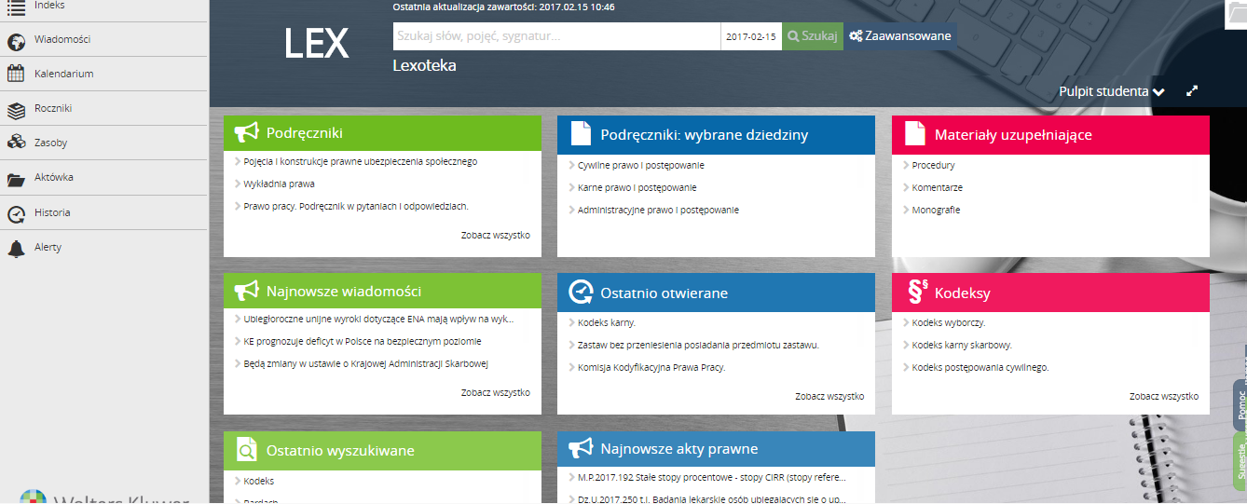
Po otwarciu Pulpitu studenckiego w lewym górnym rogu ekranu startowego znajduje się panel „Podręczniki”. Po kliknięciu opcji „Zobacz wszystko”, uzyskujemy pełną listę podręczników.
Strona startowa: PULPIT STUDENCKI

Slide 7
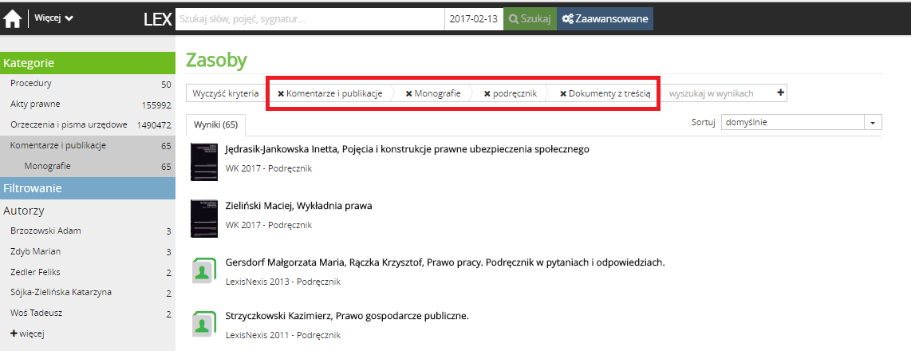
Podręczniki w strukturze zasobów LEX
Podręczniki w strukturze
zasobów LEX:
Kategoria: komentarze i publikacje
Podkategoria: monografie
Rodzaj: podręczniki

Slide 8
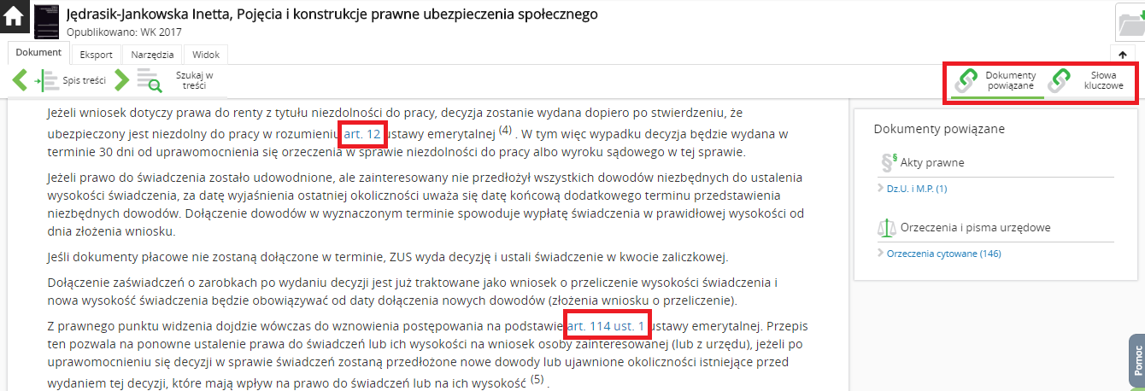
Kluczowe funkcjonalności dla publikacji
Konstrukcja widoku podręcznika oraz funkcjonalności analogiczne jak dla monografii w LEX.
Kluczowe funkcjonalności warte podkreślania dla adresatów:
połączenie z aktami prawnymi i orzecznictwem,
lista „Dokumenty powiązane” z danym podręcznikiem: na przykładzie aż 146 cytowanych orzeczeń w danym podręczniku,
słowa kluczowe (na przykładzie dla słowa kluczowego System Ubezpieczeń Społecznych ponad 5 tys. aktów, orzeczeń, komentarzy i publikacji z opcją zawężania).

Slide 9
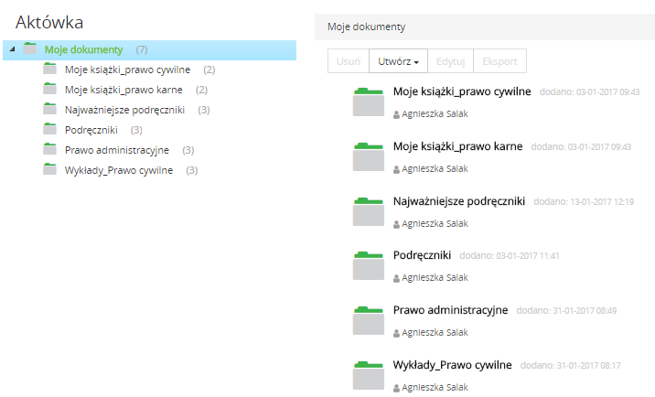
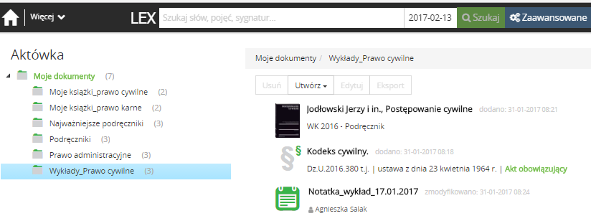
Narzędzia: aktówka i notatki
Umożliwia katalogowanie materiału wg najważniejszych publikacji dla użytkownika, per przedmiot, per dziedzina, per wykład/zajęcia i wiele innych
Opcja dodawania notatek do podręcznika oraz notatek do danego katalogu np. zdefiniowanego per wykład. Przykład: w jednym katalogu mam wszystkie materiały potrzebne na wykład, łącznie z notatkami z zajęć.
Możliwość dodawania do aktówki linków np. skrypt zamieszczony na Google Drive lub link do strony ćwiczeniowca z informacjami o kolejnych zajęciach

